Slide 1

Фельк Ксения Александровна, учитель математики и информатики, г. Красноярск, МАОУ Лицей №6 «Перспектива»
Соколова Александра Николаевна, учитель математики, г. Красноярск, МАОУ Лицей №6 «Перспектива»
«Презентация к уроку по учебному предмету «Математика» в 11 классе на тему «Интеграл. Площадь криволинейной трапеции»

Slide 2
Содержание
Работа над проблемной ситуацией (практическая задача)
Определение криволинейной трапеции
Примеры криволинейных трапеций
Простейшие свойства определенного интеграла
Алгоритм нахождения площади фигуры ограниченной линиями
Формулы для нахождения площади различных фигур
Пример вычисления площади фигуры, ограниченной линиями
Дифференцированные задания для самоконтроля
Домашнее задание

Slide 3
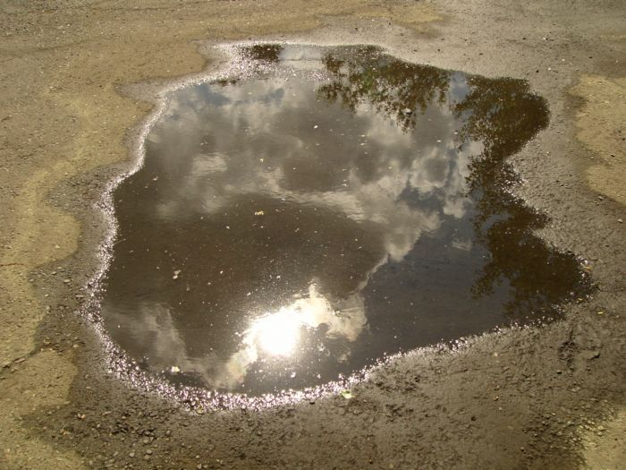
Проблемная задача
После дождя на асфальте образовалась лужа неправильной формы. Найти S лужи как можно более точно. Масштаб лужи 1:20.

Slide 4
Ход работы:
Для измерений и вычислений можно использовать тетрадный лист в клетку или мм бумагу, для переноса изображения лужи на лист.
Учащиеся каждой из групп разными способами измеряют и вычисляют площадь лужи.
Сравнение результатов вычислений
Вывод: более точный результат у той группы, которая работала с мм бумагой.

Slide 5
Определение
y
Y=f(x)
Пусть на отрезке [а;b] оси Ох задана непрерывная функция f(x), не имеющая на нем знака. Фигуру, ограниченную графиком этой функции, отрезком [а;b] и прямыми x = а и x=b, называют криволинейной трапецией.
x
x=а
x=b

Slide 6
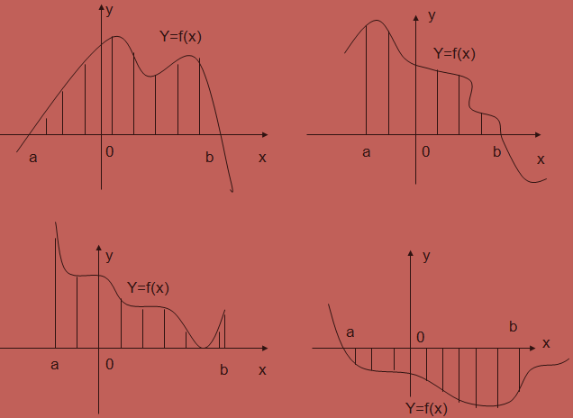
Примеры

Slide 7
Алгоритм нахождения площади фигуры
  Задача: Вычислить площадь фигуры ограниченной линиями y=f(x) и y=g(x).
  1. Строим (точно) график данных функций.
  2.Найдём абсциссы точек их пересечения (границы интегрирования) из уравнения: f(x)=g(x).
Решаем его, находим x1=a,x2=b.
3. Выделяем свою фигуру. Выясняем, является ли данная фигура криволинейной трапецией.
4. Ищем площадь данной фигуры:
Площадь криволинейной трапеции находим по формуле Ньютона-Лейбница:
где F(x) – первообразная для f(x).
y
Y=g(x)
B
n
A
C
a
b
x
Y=f(x)

Slide 8
Формулы для нахождения площади различных фигур
y
1. Если криволинейная трапеция расположена ниже оси Ох (f(x)<0), то её площадь можно найти по формуле :
2. Если фигура ограничена кривыми y=f(x) и y=g(x), прямыми x=a, x=b (при условии ),
то её площадь можно вычислить по формуле:
3.
a
b
0
x
F(x)
y
g(x)
f(x)
0
a
b
x
y
S3
S1
x
a
S2
b

Slide 9
Пример
Задача: Вычислить площадь фигуры , ограниченной линиями
Строим графики данных функций.
A
B
O
D
C
4

Slide 10
2. Найдём пределы интегрирования:
3. Данная фигура не является криволинейной трапецией, следовательно, искомую площадь можно получить как разность площадей прямоугольника АBCO и криволинейной трапеции АОCBD.

Slide 11
ЗАДАНИЯ НА ”3”
Вычислите площадь фигуры ограниченной линиями:
1.y=4, x=-2, x=2,
Варианты ответа: а) 2; б) 4; в) 3,1; г) 6,5.
2. y=5,
Варианты ответа: а) ; б) 6; в) 8,4; г) 6.
3. y=0, y=3,
Варианты ответа: а)2 ; б) 0,5; в) 3; г) 6,1.

Slide 12
ЗАДАНИЯ НА ”4”
Вычислите площадь фигуры ограниченной линиями:
1. Осью Ох и
Варианты ответа: а)2/3 ,б)8/3 ,в)4/3 ,г)4/3.
2.y=0, x= π/2 ,
Варианты ответа: а) 2 ,б) 1 ,в) 1/2 ,г)3/2.
3.y=0, x=2,
Варианты ответа: а) 4 ,б) 8 ,в) 8/3 ,г)2.

Slide 13
ЗАДАНИЯ НА ”5”
Вычислите площадь фигуры ограниченной линиями:
x=0, x=π/2, y=sin x, y=cos x
Варианты ответа: а) ,б) 3/7, в)0,2, г)6.
2. ,
Варианты ответа: а)-5/2, б) 3/8, в) 0,4, г) 3.
в точке с абсциссой x0=1.
Варианты ответа: а)2 ,б) 8, в)0,6, г)37.
4. Осью Ох и
Варианты ответа: а)2 ,б) 6, в)0,5, г)50.

Slide 14
Домашнее задание
Вычислить площадь лужи с помощью формулы!!!

